Slide 1


BASES DE DONNÉES
Mme N. BENMOUSSA

Slide 2
BASE DE DONNÉES
  Une base de données est un fichier qui permet de stocker des données structurées relatives à un sujet.
  Les données d’une base de données peuvent être organisées selon différents modèles (Relationnel, Hiérarchique, …)

Slide 3
SGBD
  Un Système de Gestion de Base de Données est un programme qui permet de gérer les données d’une base de données.
  Gérer une base de données inclut les opérations suivantes :
    Insérer de nouvelles données
    Mettre à jour (Modifier) les données
    Chercher les données
    Supprimer les données
    Sécuriser les données

Slide 4
BDD RELATIONNELLE
  Une base de données relationnelle est une base de données qui stocke les données dans des tables qui sont liées par des relations.
  Le modèle relationnel est le plus exploité vue ses performances pour les bases de données volumineuses.

Slide 5
SGBDR
  Un SGBDR (SGBD relationnel), est un SGBD qui permet de gérer les données d’une base de données relationnelle.
  Exemple de SGBDR:
    Acces : utilisé pour gérer des petites bases de données
    ORACLE : Très performant pour les grandes bases de données, coute très cher
    SQL Server : Outil de Microsoft, Concurrent de Oracle, coute cher
    MYSQL : Performant, Gratuit.

Slide 6
PROCESSUS
Fichier : Les données structurées relatives à un sujet sont stockées des tables liées par des relations
BD
Relationnelle
Programme qui permet de gérer les données d’une BDDR (insérer, modifier, supprimer et sélectionner)
SGBDR
SQL
Langage de requêtes qui permet d’interroger un SGBDR
Application
Programme qui définit les interfaces graphiques Homme Machine et qui permet à l’utilisateur final de gérer les données de la base de données

Slide 7
SQL
(Structured Query Language)
SQL est un langage de requêtes, avec lequel, on peut :
  Créer une nouvelle base de données
  Insérer, Modifier et supprimer les données d’une base de données relationnelle.
  Sélectionner les données d’une base de données avec différents critères.
  Sécuriser et contrôler l’accès aux bases de données

Slide 8
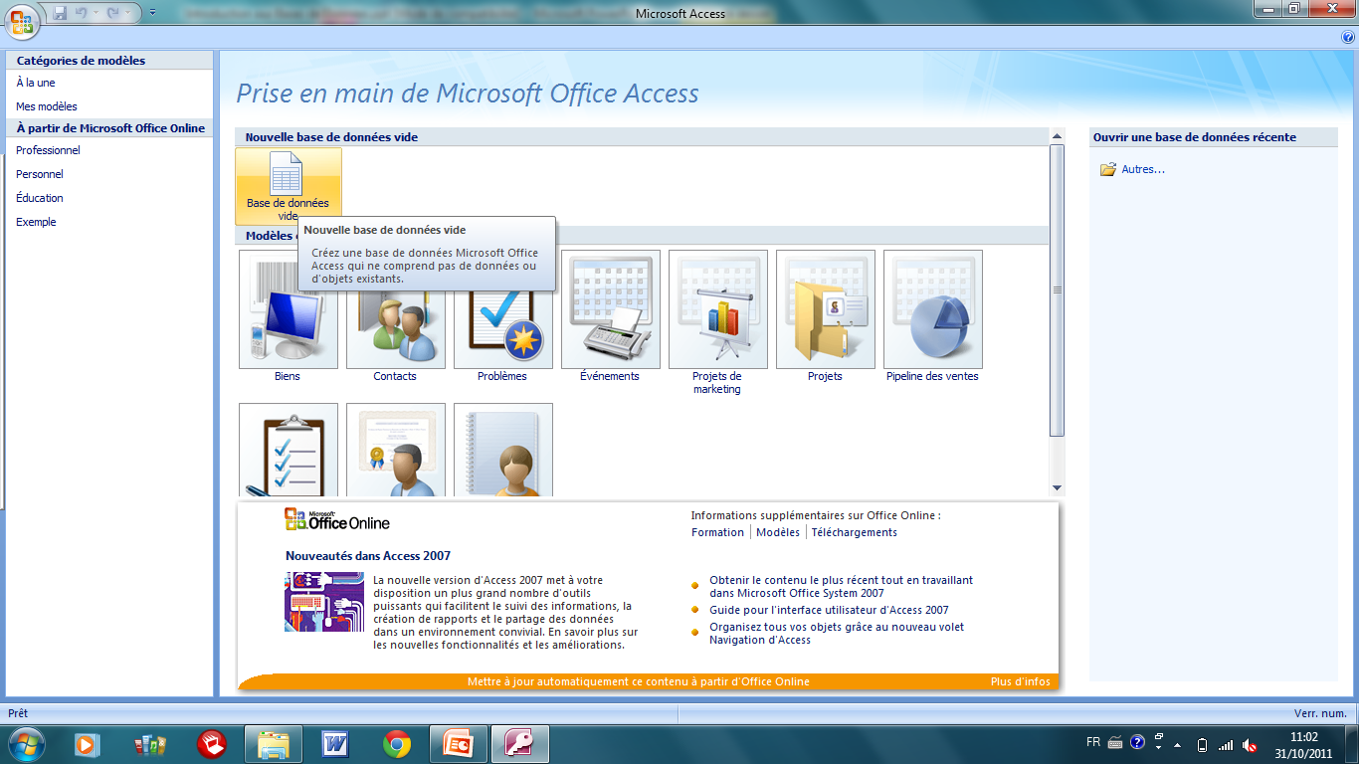
Découvrir une BDD par la pratique
Lancement de Access :

Slide 9
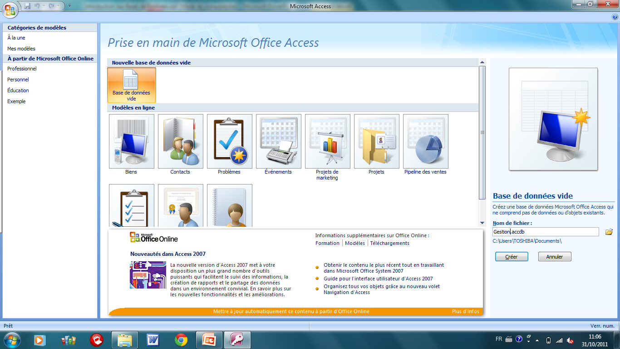
NOUVELLE BDD VIDE
Saisir le nom de la base de données « Gestion.accdb » ensuite cliquer sur le bouton créer.

Slide 10
CRÉER LES TABLES D’UNE BDD
Créer une BDD qui permet de gérer des produits :
Chaque produit est fourni par un fournisseur.
Un fournisseur est défini par un code, la société, adresse, email et téléphone.
Chaque produit est défini par une référence, une désignation, le prix, la quantité en stocke, disponibilité et une image.

Slide 11
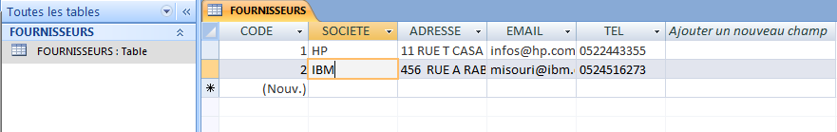
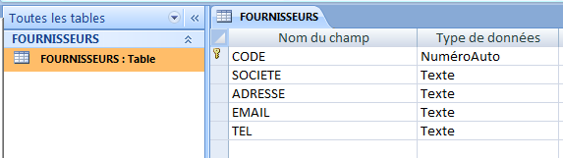
CRÉATION DE LA TABLE FOURNISSEURS
Table FOURNISSEURS en mode Feuille de données
Table FOURNISSEURS en mode Création:

Slide 12
Une table
Une table est définie par un ensemble de colonnes appelés CHAMPS.
Les données d’une table sont stockées dans les lignes, appelées ENREGISTREMENTS
La CLE PRIMAIRE permet d’identifier les enregistrements d’une manière unique.
Pour créer une table, il cliquer sur le mode Création et définir les champs…

Slide 13
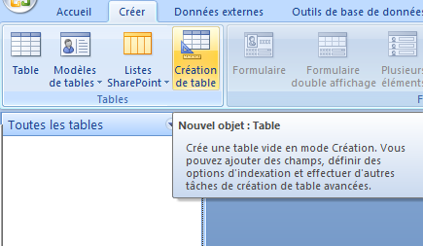
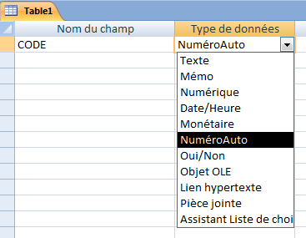
Création de la table fournisseurs en mode feuille de données
Dans le menu Créer, choisir « Création de la table ».
Définir les champs de la table en saisissant le nom du champ et son type de données.
Le champs CODE est de type NuméroAuto. Ce qui veut dire que sa valeur est définit automatiquement par le SGBD. L’utilisateur n’aura pas à saisir le valeur du CODE

Slide 14
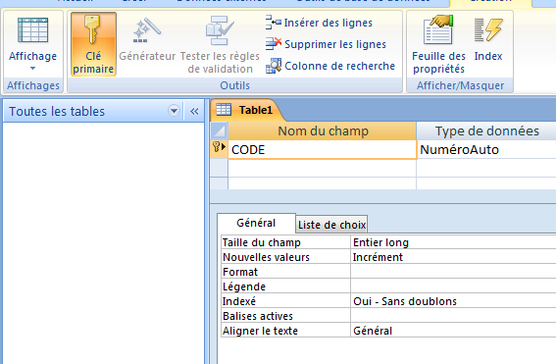
Création de la table fournisseurs en mode feuille de données
Définir le champ CODE comme étant la clé primaire de la table.

Slide 15
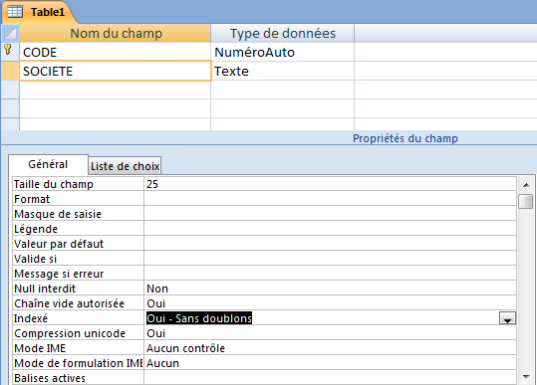
Création de la table fournisseurs
Saisir le champ SOCIETE de type TEXT
  Définir la propriété Taille du champ à 25. ce qui veut dire que le champ SOCIETE ne peut pas dépasser 25 caractères.
  Définir la propriété Indexé en lui attribuant la valeur « Oui-sans doublons ». Ce qui signifie que le champs SOCIETE figurera dans la table des index. Ce qui va accélérer la recherche des fournisseurs en saisissant la société.

Slide 16
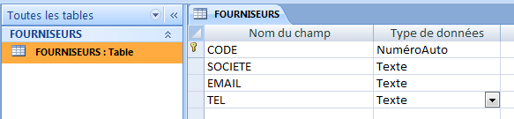
Création de la table fournisseurs
Déclarer les autres champs :
  EMAIL de type TEXT, Taille du champ 25
  TEL de type TEXT (15)
Enregistrer la table avec le nom « FOURNISSEURS »
Fermer cette table.

Slide 17
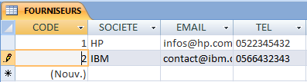
Saisir les enregistrement d’une table
Ouvrir la table FORNISSEURS en mode Feuille de données.
En double cliquant sur la table FORNISSEURS dans la fenêtre à gauche, qui indique toute les table, la feuille de données suivante s’affiche.
Saisir quelques exemples de fournisseurs.
Fermer la table Fournisseurs. Les données seront enregistrées automatiquement

Slide 18
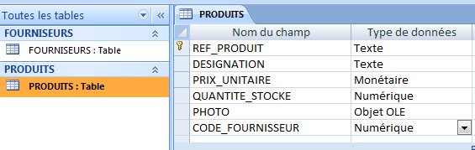
Création de la table PRODUITS
Dans le menu Créer, Cliquez sur le bouton « Création de table ».
La table PRODUITS est définie par
  les champs qui représentent les propriétés d’une produit : REF_PRODUIT, DESIGNATION, PRIX_UNITAIRE, QUANTITE_STOCKE et PHOTO
  En plus d’un champ qui met en relation le produit avec un fournisseur : CODE_FOURNISSEUR
  Le champ CODE_FOURNISSEUR s’appelle une clé étrangère

Slide 19
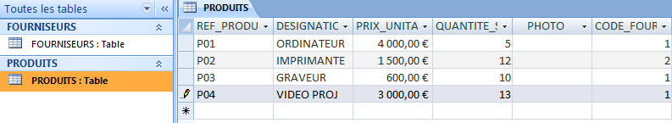
Saisir des exemples de produits
Ouvrir la table PRODUITS en mode feuille de données.
Saisir quelques produits
Pour chaque produit, il faut saisir un code fournisseur qui existe déjà dans la table fournisseur.
Pour le moment, le SGBD peut accepter, pour un produit, un code fournisseur même s’il ‘existe pas.

Slide 20
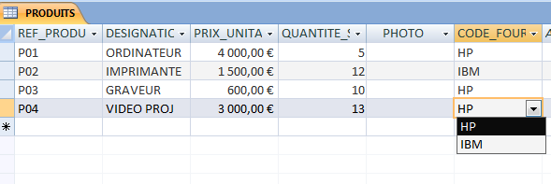
Utiliser une liste déroulante pour sélectionner le fournisseur d’un produit
Pour faciliter la saisie d’un nouveau produit, il est plus intéressant de prévoir une liste déroulante qui permet de sélectionner un fournisseur, parmi ceux qui existent dans la table FOURNISSEURS , dans la colonne CODE_FOURNISSEUR de la table PRODUITS , au lieu de saisir un code fournisseur erroné.

Slide 21
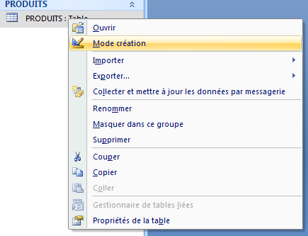
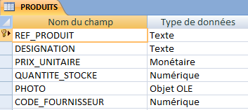
Utiliser une liste déroulante pour sélectionner le fournisseur d’un produit
Pour créer cette liste déroulante, nous aurons besoin de changer la structure de la table PRODUITS.
  Cliquer avec le bouton droit de la souris sur la table PRODUITS
  Dans le menu contextuel, choisir « Mode création » pour ouvrir la table PRODUITS en mode Création

Slide 22
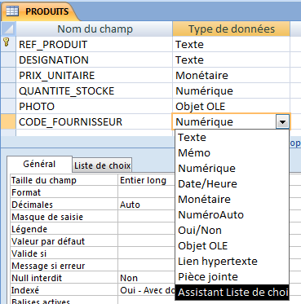
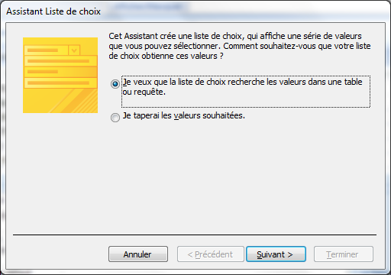
Utiliser une liste déroulante pour sélectionner le fournisseur d’un produit
Dans le type de données du champ CODE_FOURNISSEUR, sélectionner « Assistant Liste de choix »
La fenêtre Assistant Liste de choix doit apparaitre.
Garder l’option « Je veux que la liste de choix recherche les valeurs dans une table ou une requête » sélectionnée, puis cliquez sur le bouton suivant.

Slide 23
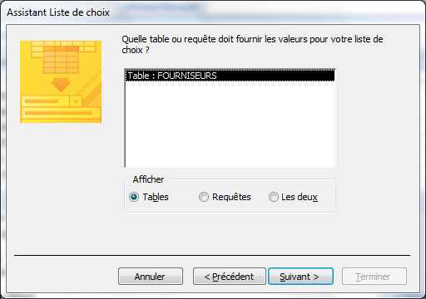
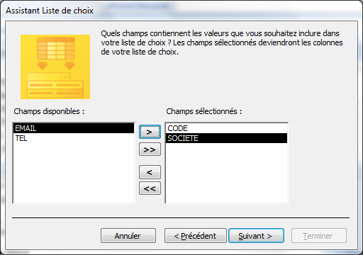
Utiliser une liste déroulante pour sélectionner le fournisseur d’un produit
Sélectionner la table FOURNISSEURS puis cliquer sur « Suivant »
Dans la fenêtre suivante qui apparait, sélectionner les champs CODE et SOCIETE en cliquant sur le bouton « > »
En fait la liste déroulante contient les deux colonnes CODE et SOCIETE
La valeur de CODE est celle qui nous intéresse, mais, nous afficherons à l’utilisateur la SOCIETE qui a plus de signification
Cliquez sur « Suivant »

Slide 24
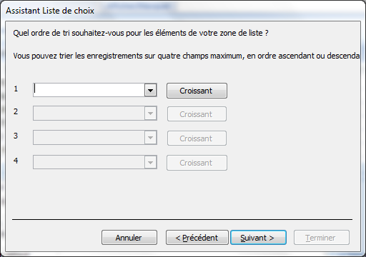
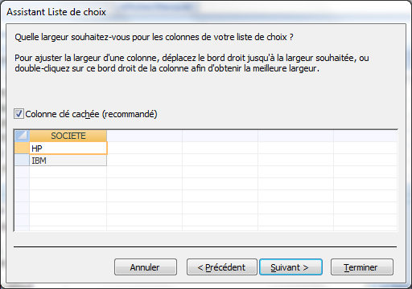
Utiliser une liste déroulante pour sélectionner le fournisseur d’un produit
Au cas ou, nous voudrions trier la liste, nous devons spécifier le colonne de tri.
Dans notre cas, nous n’aurons pas besoin de cette opération.
Cliquez donc sur « Suivant ».
Dans la fenêtre suivante, nous gardons la colonne clé cachée, ce qui signifie que la liste déroulante affichera uniquement la colonne SOCIETE
Cliquez sur « Suivant ». Puis sur « Terminer » dans la fenêtre suivante.
L’assistant vous demandera ensuite d’enregistrer la table avant que la relation soit créée.

Slide 25
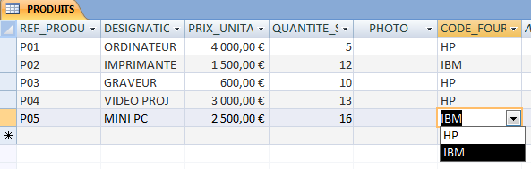
Utiliser une liste déroulante pour sélectionner le fournisseur d’un produit
Fermer la table en mode Création
Ouvrir la table en mode feuille de données pour saisir un nouveau produit.
Vous remarquerez l’aspect pratique de cette liste déroulante.

Slide 26
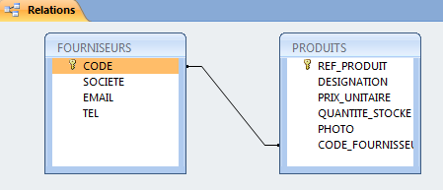
Création de la relation entre produits et fournisseurs
Choisir un code fournisseur qui représente un fournisseur qui existe déjà dans la table FOURNISSEURS
Créer une relation entre la table produits et la table fournisseurs qui pourra garantir l’intégrité des données de notre base de données.
Dans le menu Outils de base de données, cliquez sur le boutons Relations
Relation, entre les deux tables, déjà créée par l’assistant liste de choix.

Slide 27
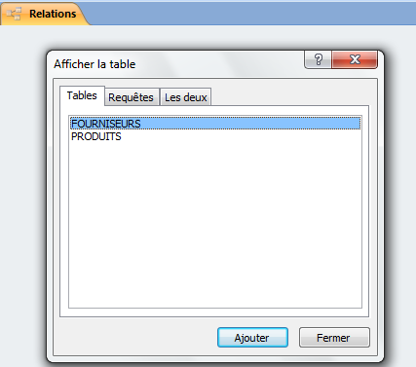
Création de la relation entre produits et fournisseurs
Supprimer d’abord la relation pour reprendre sa création à nouveau.
Cliquer sur le trait qui montre la relation entre les deux tables; puis appuyez sur la touche « Supprimer » du clavier. Confirmer ensuite la suppression.
Faire de même pour supprimer les tables de la fenêtre relation.
Enregistrer les modifications.
Fermer la fenêtre relation puis réouvrez la à nouveau.
La fenêtre Relations est maintenant vide
Cliquez sur le bouton « Afficher la table »

Slide 28
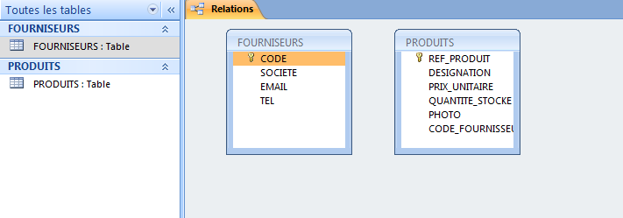
Création de la relation entre produits et fournisseurs
Dans la fenêtre « Afficher la table », Sélectionner FOURNISSEURS, puis cliquer sur Ajouter
Faire de même pour la table PRODUITS
Ensuite cliquer sur le bouton fermer de cette fenêtre.

Slide 29
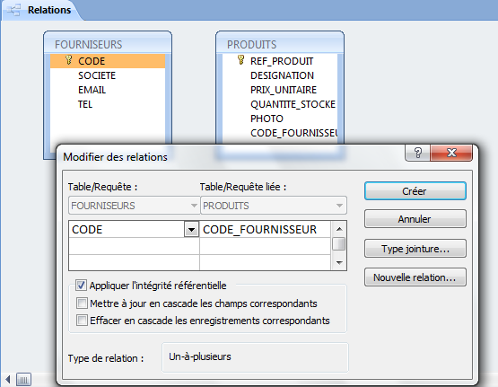
Création de la relation entre produits et fournisseurs
Dans la fenêtre « Relations », faire glisser le champ CODE de la table FOURNISSEURS vers le champ CODE_FOURNISSEUR de la table PRODUITS
Dans la fenêtre qui apparait, cocher Appliquer l’intégrité référentielle. Puis cliquer sur le bouton Créer.

Slide 30
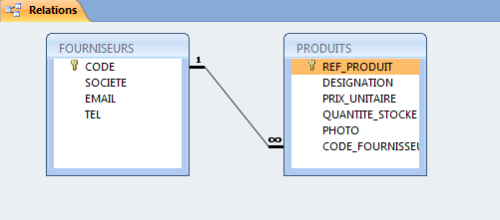
Création de la relation entre produits et fournisseurs
La relation entre FOURNISSEURS et PRODUITS vient d’être créée.
Le fait d’appliquer l’intégrité référentielle signifie que :
  On ne peut pas ajouter un produit appartenant à un fournisseur qui n’existe pas.
  On ne peut pas supprimer un fournisseurs qui possède des produits.
  On ne peut pas modifier le code d’un fournisseur qui est référencé par des produits.
Enregistrer les relations , puis fermer la fenêtre Relations.

Slide 31
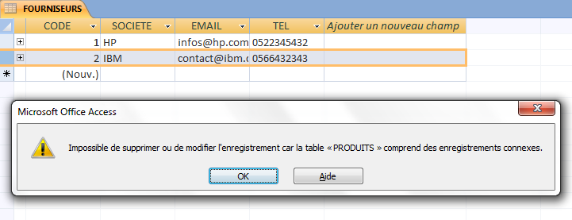
Création de la relation entre produits et fournisseurs
Vous pouvez tenter de saisir un nouveau produit avec un code fournisseur qui n’existe pas, et vous remarquerez que cette opération est interdite grâce aux règles d’intégrité référentielle de la relation.
Vous pouvez également tenter de supprimer un fournisseur qui possède des produits, et vous constaterez que cette opération est impossible grâce aux règles d’intégrité référentielles

Slide 32
Création d’un formulaire
Un formulaire est une interface graphique qui permet de saisir, de consulter, de modifier et de supprimer les données des enregistrements d’une table.

Slide 33
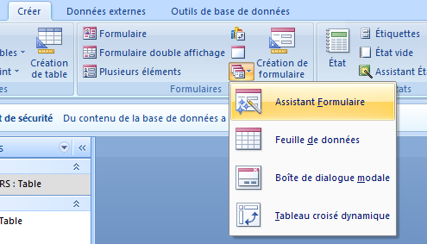
Création d’un formulaire
Cliquez sur le menu Créer
Cliquez sur le bouton « Plus de formulaire »
Choisir, dans le menu déroulant, « Assistant Formulaire »

Slide 34
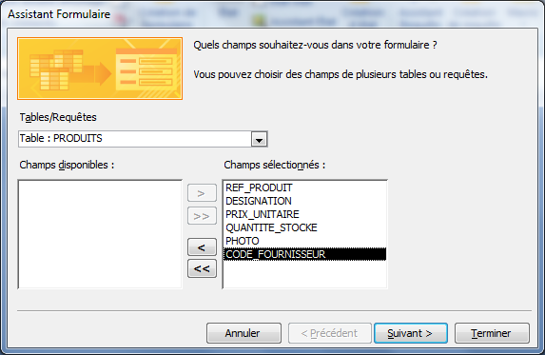
Création d’un formulaire
  Sélectionner la table « PRODUITS » dans la liste déroulante des tables.
  Sélectionner, ensuite, tous les champs de la table PRODUITS en cliquant sur le bouton « >> »
  Cliquez sur « Suivant ».

Slide 35
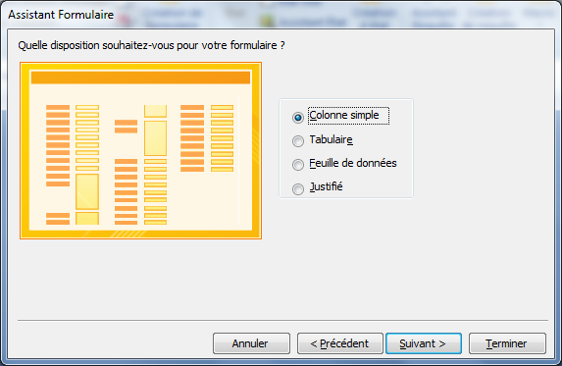
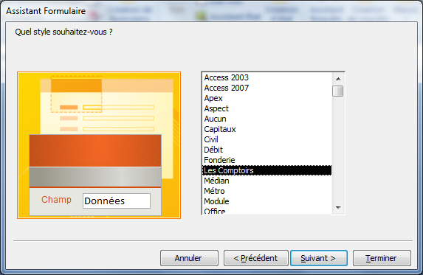
Création d’un formulaire
Dans la fenêtre suivante, garder l’option « colonne simple » sélectionnée puis cliquez sur « Suivant »
Dans la fenêtre suivante, sélectionner le style de design du formulaire qui vous convient.
Cliquez ensuite sur « Suivant ».

Slide 36
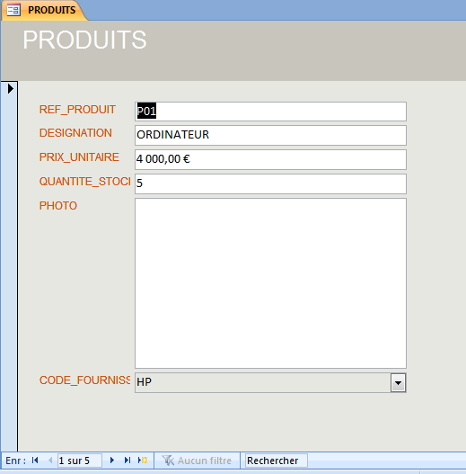
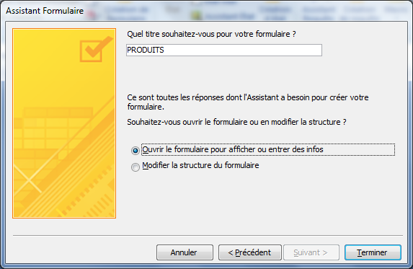
Création d’un formulaire
Dans la fenêtre suivante, garder le nom du formulaire « PRODUITS » et l’option « Ouvrir le formulaire » sélectionnée
Cliquez ensuite sur « Terminer »

Slide 37
Création d’un formulaire
En bas du formulaire, des boutons de navigation sur les enregistrement de la table PRODUITS, sont affichés.
Précédent
Suivant
Premier
Dernier
Nouveau
Cliquez sur le bouton « Nouvel Enregistrement » pour ajouter un nouveau produit

Slide 38
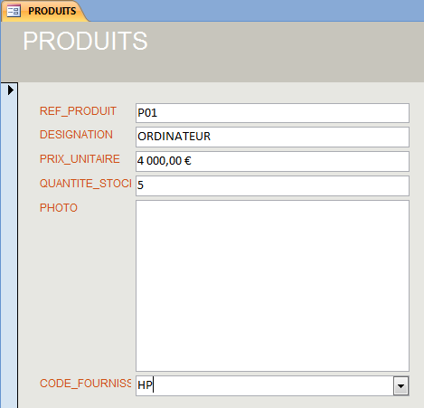
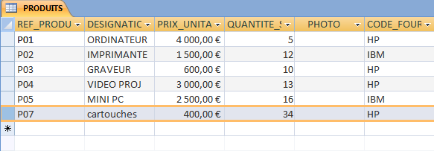
Création d’un formulaire
Saisir les données d’un nouveau produit
Fermer ensuite le formulaire « PRODUITS »
Afficher ensuite la table « PRODUITS » en mode feuille de données. Le produit saisi dans le formulaire a été bien enregistré dans la table.

Slide 39
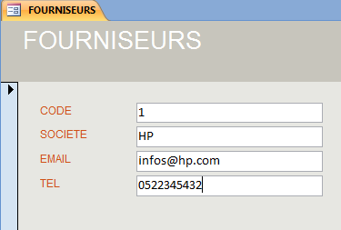
Création d’un formulaire
Avec la même démarche, créer un formulaire de saisie pour la table « FOURNISSEURS ».

Slide 40
Bon apprentissage

